Slide 1




Bé Vui Học Toán
XẾP TƯƠNG ỨNG 1 – 1, GHÉP ĐÔI
Đối tượng: 4- 5 tuổi.

Slide 2
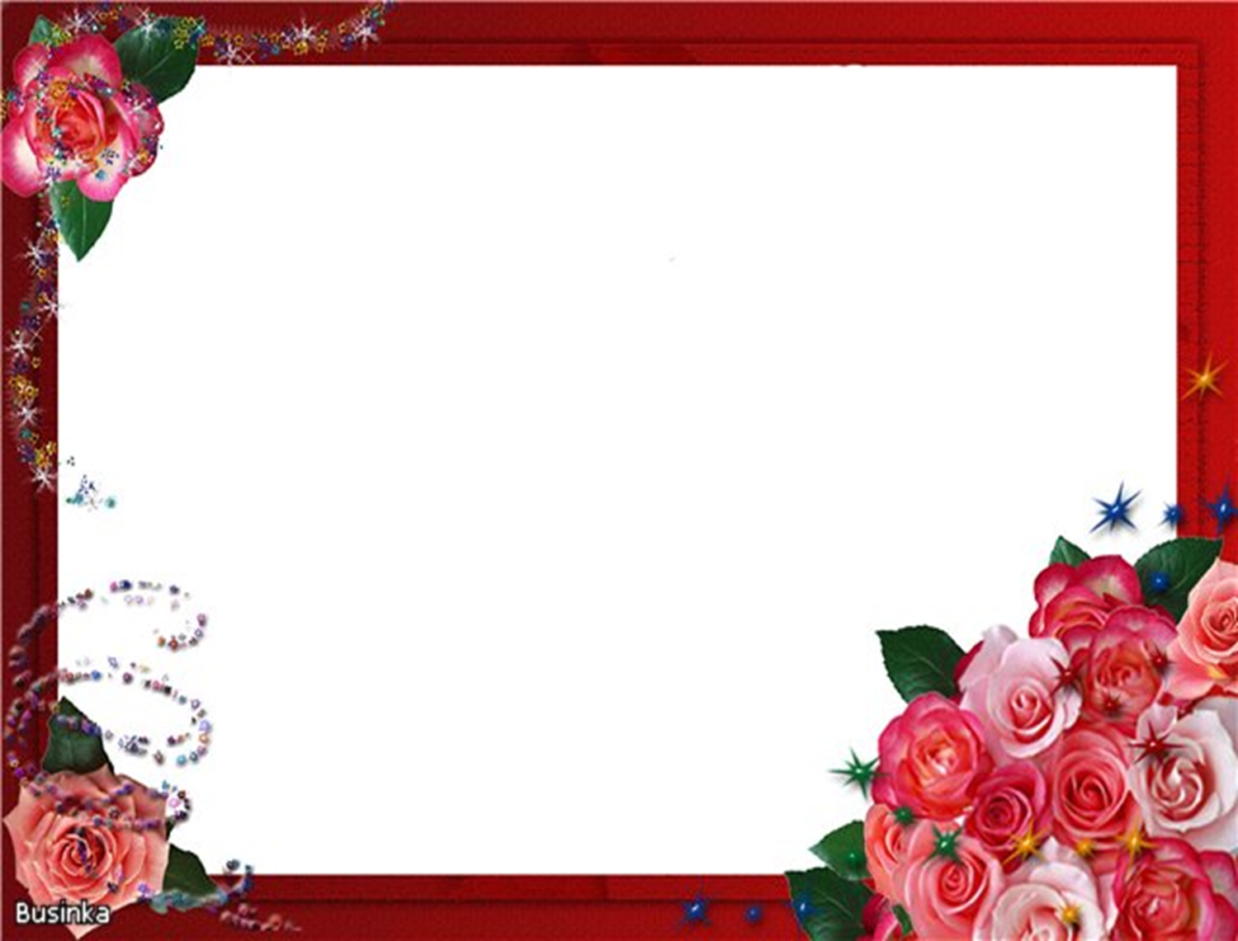
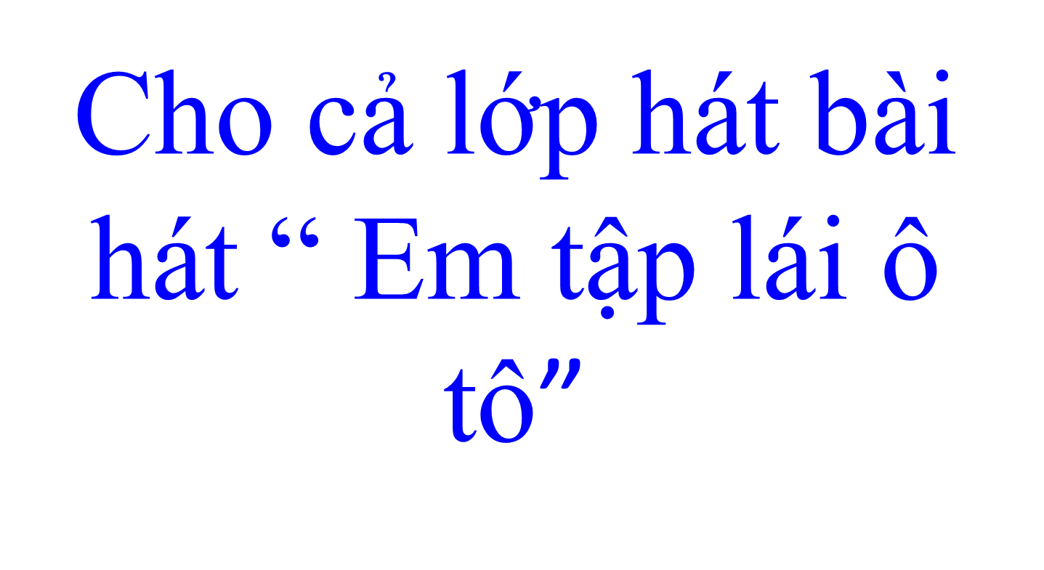

Slide 3
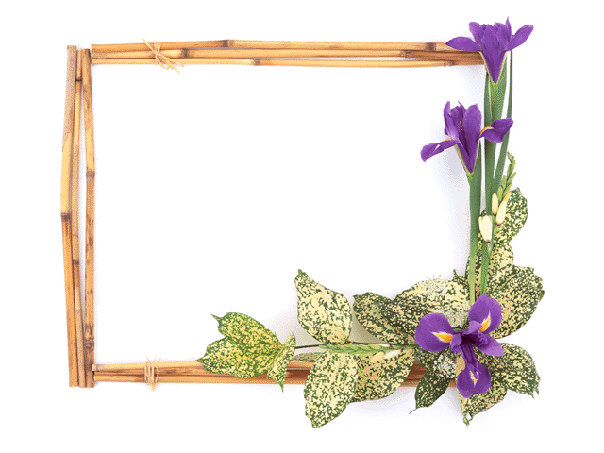
Ôn luyện
đếm trong
phạm vi 5

Slide 4
Dạy trẻ xếp
tương ứng 1- 1,
ghép đôi

Slide 5
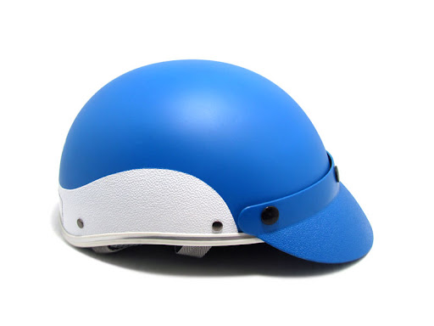

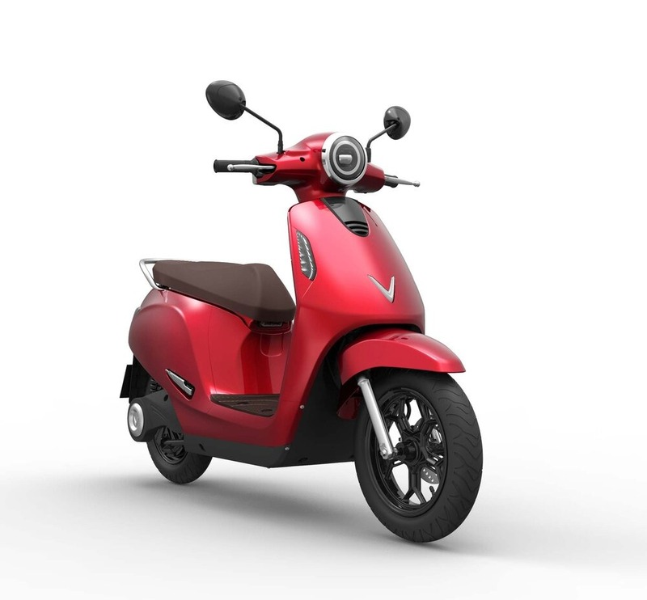


Slide 6
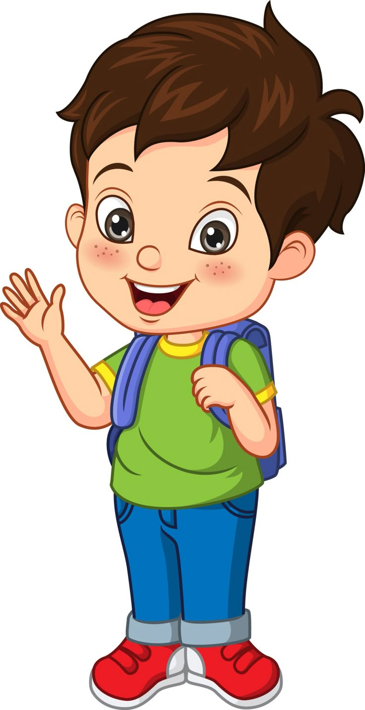


Slide 7

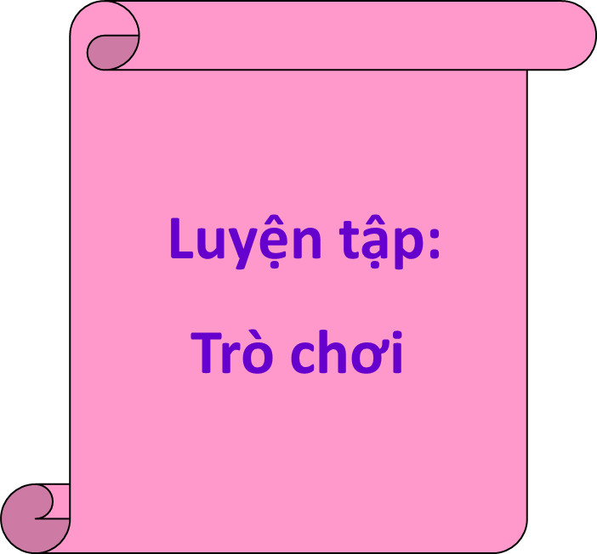

Slide 8

Chào tạm biệt
Cảm ơn các cô,
chúc các cô sức khỏe.

